Slide 1
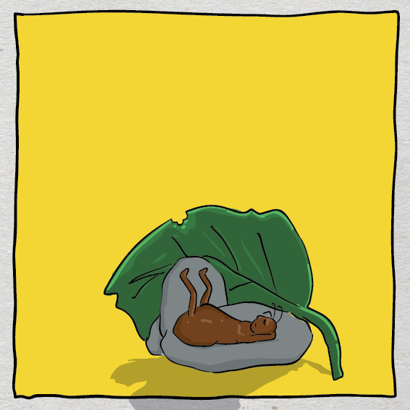
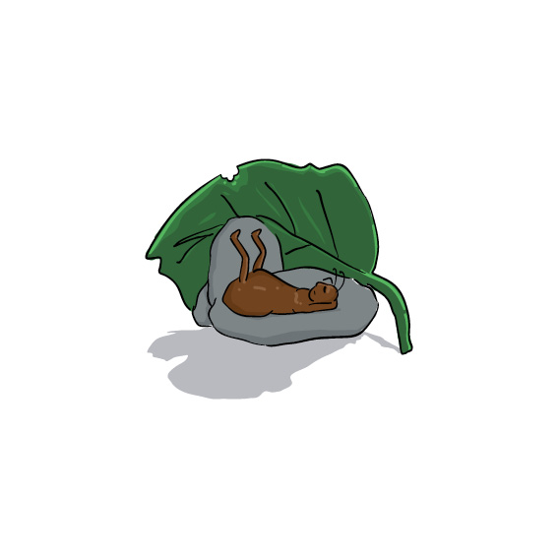
cebo solombela unathi dyani senzo xulu
懒蚂蚁

Slide 2
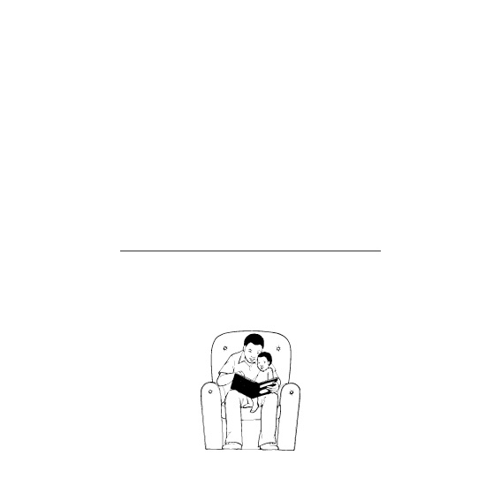
懒蚂蚁
这本书属于

Slide 3
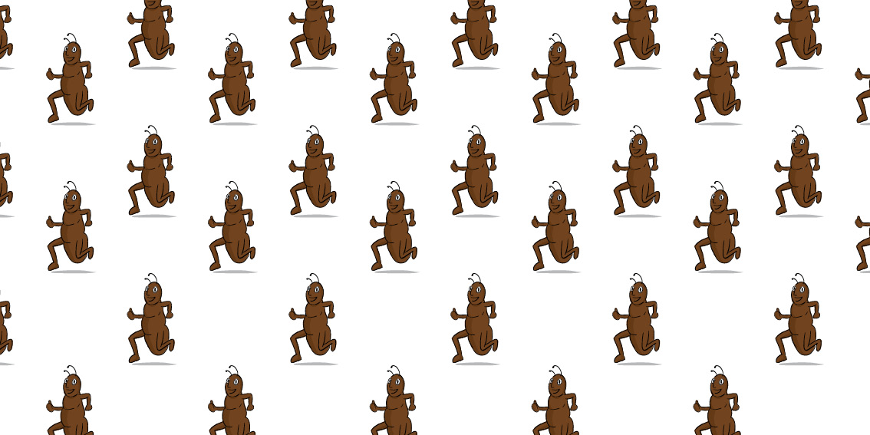

Slide 4
懒蚂蚁
cebo solombela unathi dyani senzo xulu

Slide 5

夏天到了，蚂蚁城里大多数居民都在收集食物。
只有懒蚂蚁躺在石头上晒着太阳。

Slide 6
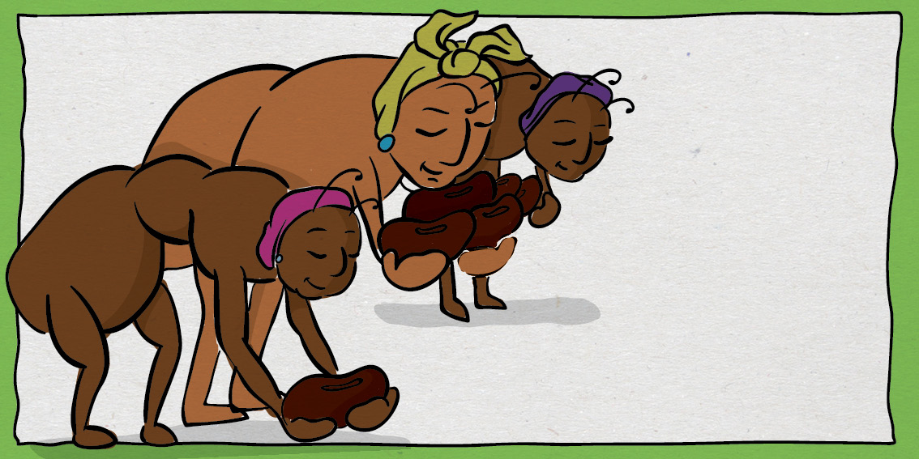
他的母亲和姐妹正忙着收集食物，他却只瞥了一眼，就吹起口哨，等她们收完。

Slide 7

但到了吃饭时间，懒蚂蚁会突然跳起来。

Slide 8
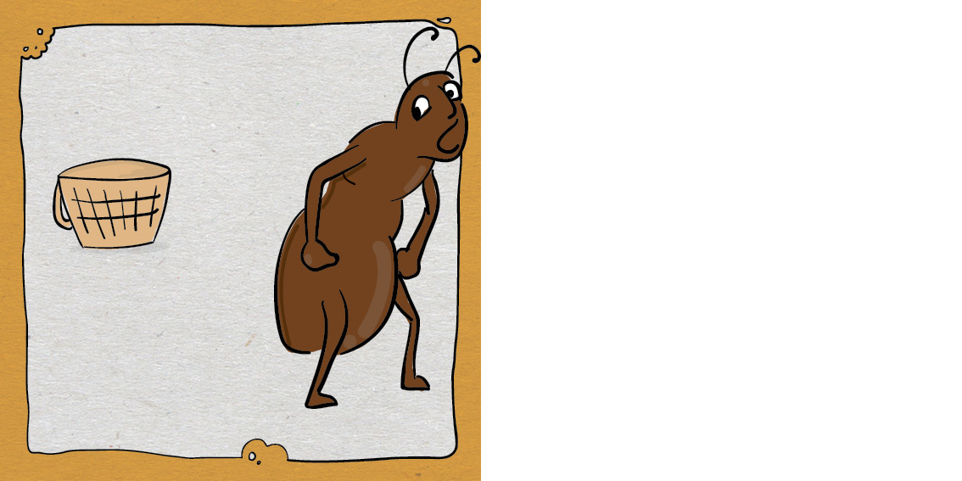
懒蚂蚁总在抱怨自己的事太多，甚至会哭！
他不做事，却在一直聊天，所以到了晚上要回家的时候，他的活就没有完成。

Slide 9
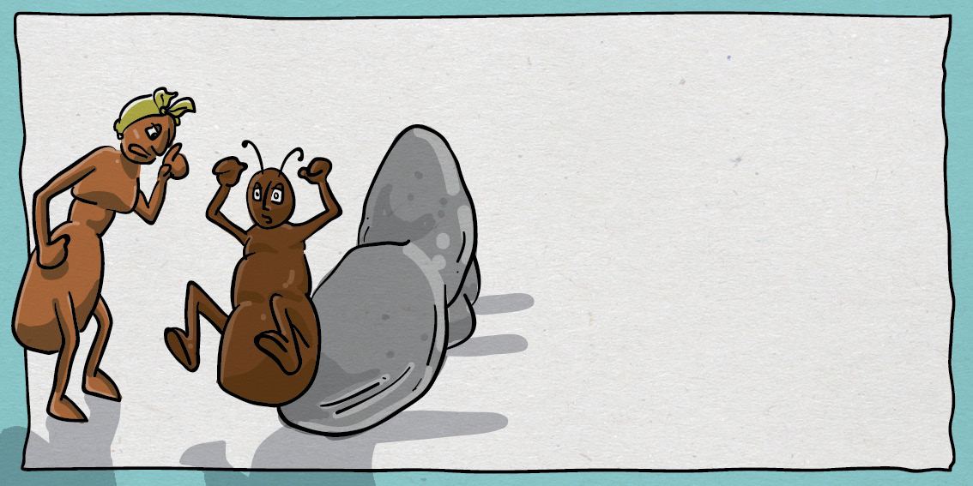
一天，懒蚂蚁母亲看见他像往常一样坐在石头上。

Slide 10

母亲生气地惩罚了他。
她让懒蚂蚁装满一袋子食物。懒蚂蚁一边工作一边抱怨。他知道如果他不干活，就没的吃。

Slide 11
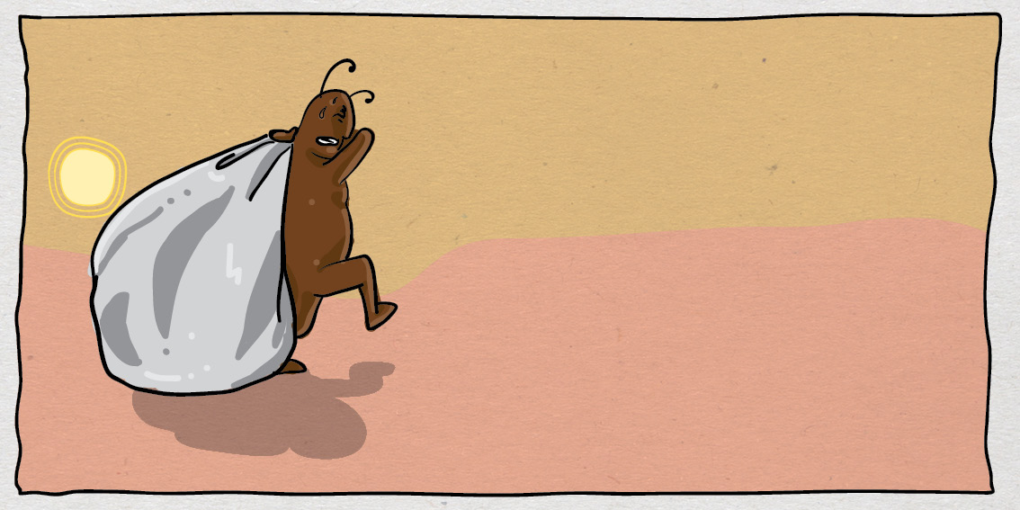
那天结束时，懒蚂蚁的袋子里装满了食物。
母亲看到儿子如此努力工作，感到十分高兴。

Slide 12
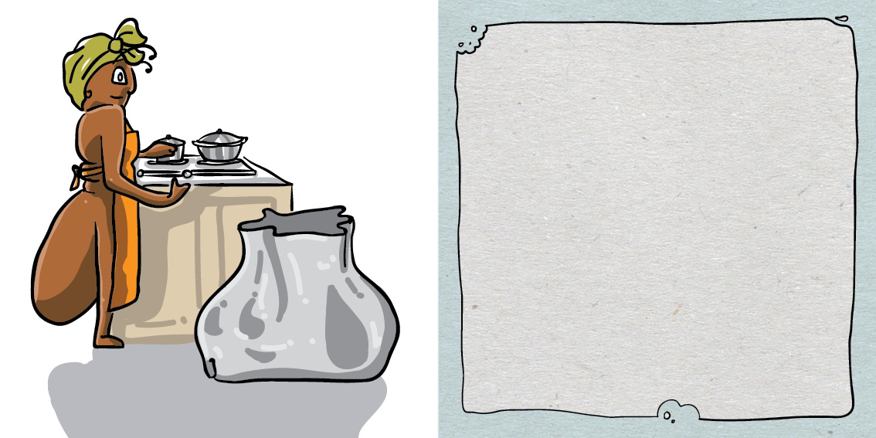
她为儿子准备了特别的晚餐。懒蚂蚁同其他辛勤工作的蚂蚁一起享用了美食。

Slide 13

第二天早上，懒蚂蚁第一个起床，他为母亲做了早餐。

Slide 14
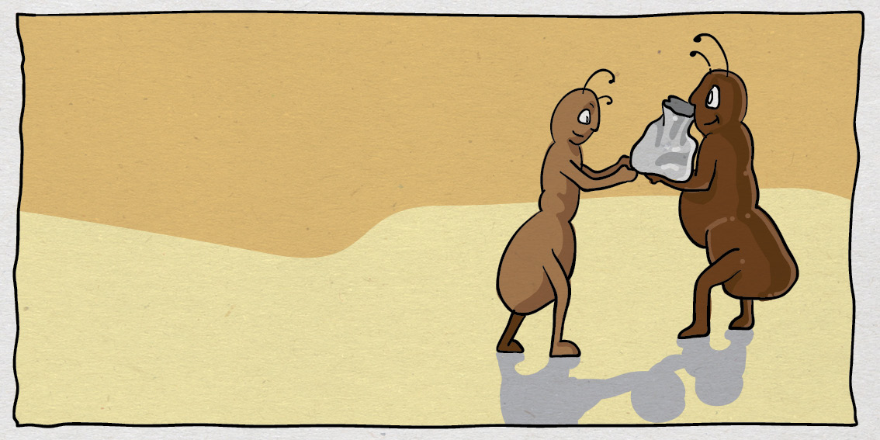
其他蚂蚁都被懒蚂蚁的变化震惊了。懒蚂蚁走上走下，帮助任何一只蚂蚁。

Slide 15
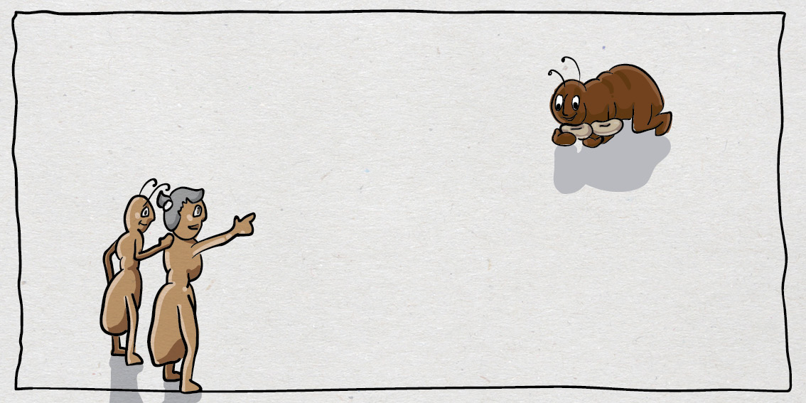
蚂蚁城的长者甚至和懒蚂蚁一起庆祝他的改变。

Slide 16

从那天起，懒蚂蚁意识到同他人一起工作的重要性。
一起工作可以创造和平、欢乐与和谐。

